Slide 1

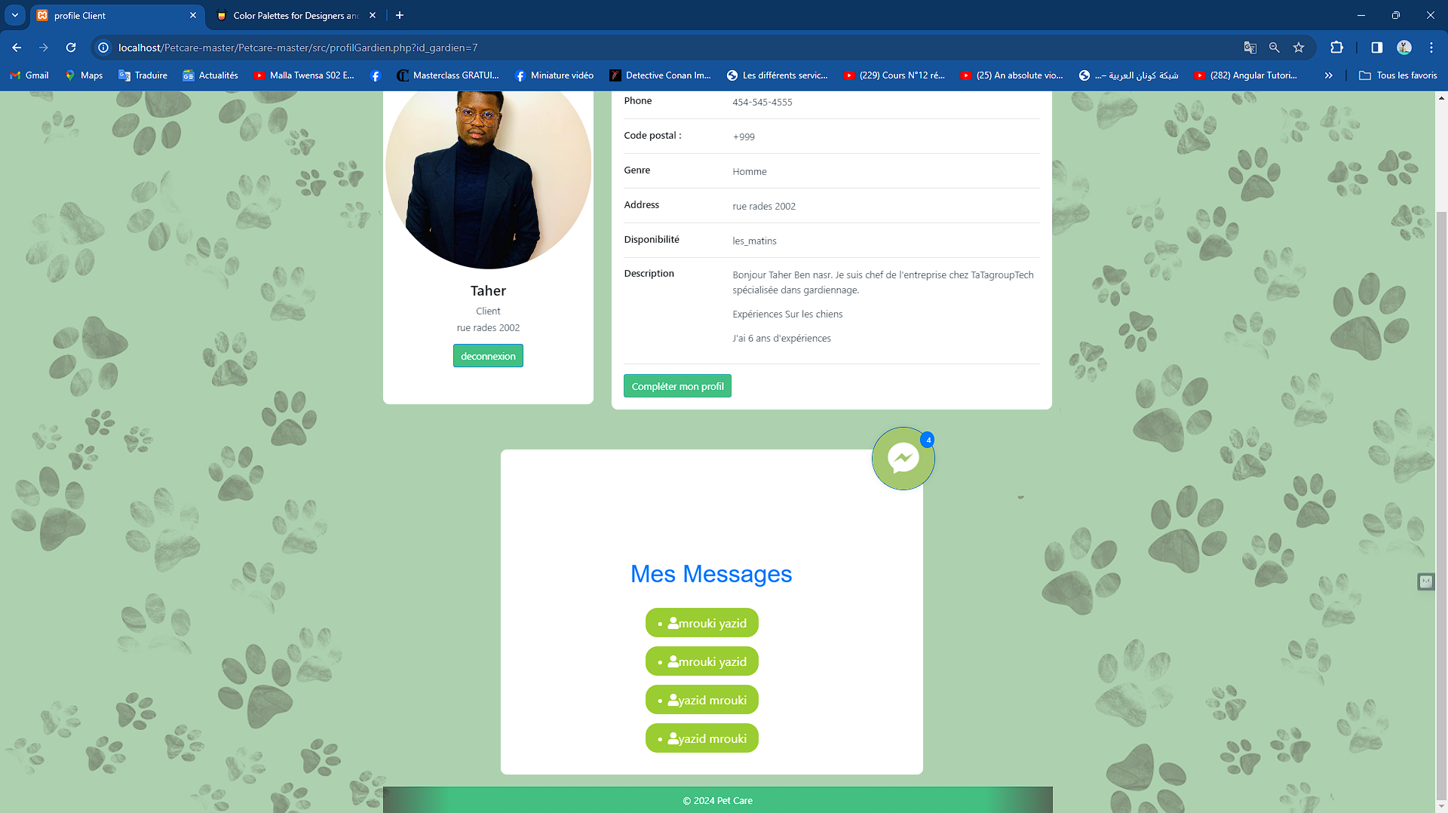
Conception et réalisation d’un site web de Pet Care
Ministère de l’Enseignement Supérieur et de la Recherche Scientifique
Département technologie de l’information
Elaboré par : Yazid Mrouki
Encadré par : Mme. Mansouri Lamia
AnnéeUniversitaire:2023/2024

Slide 2
Contexte général
01
Etude préalable
02
Analyse des besoins et Conception
03
Plan
Architecture et Méthodologie adoptée
04
Réalisation
05
Conclusion et Perspectives
06

Slide 3
Contexte général
01
Etude préalable
02
Analyse des besoins et Conception
03
Plan
Architecture et Méthodologie adoptée
04
Réalisation
05
Conclusion et Perspectives
06

Slide 4
Contexte général
01
Etude préalable
02
Analyse des besoins et Conception
03
Plan
Architecture et Méthodologie adoptée
04
Réalisation
05
Conclusion et Perspectives
06

Slide 5
Contexte général
01
Etude préalable
02
Analyse des besoins et Conception
03
Plan
Architecture et Méthodologie adoptée
04
Réalisation
05
Conclusion et Perspectives
06

Slide 6
Contexte général
01
Etude préalable
02
Analyse des besoins et Conception
03
Plan
Architecture et Méthodologie adoptée
04
Réalisation
05
Conclusion et Perspectives
06

Slide 7
Contexte général
01
Etude préalable
02
Analyse des besoins et Conception
03
Plan
Architecture et Méthodologie adoptée
04
Réalisation
05
Conclusion et Perspectives
06

Slide 8
Contexte général
01
Etude préalable
02
Analyse des besoins et Conception
03
Plan
Architecture et Méthodologie adoptée
04
Réalisation
05
Conclusion et Perspectives
06

Slide 9
1. Contexte général
Le PetCare évolue avec une demande croissante des propriétaires pour des services tels que les chenils, gardiens particuliers, et déclarations de perte. La digitalisation facilite cette recherche et la communication, alliant technologie et sensibilité aux besoins des animaux.
Ces services principales
Recherche de Chenils
Contact avec des Gardiens Particuliers
Déclaration de Perte de Chiens

Slide 10
2. Etude préalable
Etude de l’existant
Critique de l’existant
Solution proposée
Les services de PetCare actuels ont des lacunes d'efficacité et de convivialité. La recherche de chenils, de gardiens particuliers et la déclaration de perte de chiens sont compliquées par une fragmentation d'informations sans plateforme centralisée.
« PetCare » remédie aux lacunes avec une plateforme centralisée. Intégrant l'API OpenStreetMap, facilitant la communication et simplifiant la déclaration de perte, le projet ambitionne d'offrir une expérience PetCare optimale.
La critique de l'existant souligne également des défis tels que la difficulté de trouver des informations fiables, la lenteur des processus, et le manque de fonctionnalités interactives.

Slide 11
2. Etude préalable
Etude de l’existant
Critique de l’existant
Solution proposée
Les services de PetCare actuels ont des lacunes d'efficacité et de convivialité. La recherche de chenils, de gardiens particuliers et la déclaration de perte de chiens sont compliquées par une fragmentation d'informations sans plateforme centralisée.
« PetCare » remédie aux lacunes avec une plateforme centralisée. Intégrant l'API OpenStreetMap, facilitant la communication et simplifiant la déclaration de perte, le projet ambitionne d'offrir une expérience PetCare optimale.
La critique de l'existant souligne également des défis tels que la difficulté de trouver des informations fiables, la lenteur des processus, et le manque de fonctionnalités interactives.

Slide 12
2. Etude préalable
Etude de l’existant
Critique de l’existant
Solution proposée
Les services de PetCare actuels ont des lacunes d'efficacité et de convivialité. La recherche de chenils, de gardiens particuliers et la déclaration de perte de chiens sont compliquées par une fragmentation d'informations sans plateforme centralisée.
« PetCare » remédie aux lacunes avec une plateforme centralisée. Intégrant l'API OpenStreetMap, facilitant la communication et simplifiant la déclaration de perte, le projet ambitionne d'offrir une expérience PetCare optimale.
La critique de l'existant souligne également des défis tels que la difficulté de trouver des informations fiables, la lenteur des processus, et le manque de fonctionnalités interactives.

Slide 13

3. Analyse des besoins et Conception

Slide 14



Les acteurs sont :
Le gardien
Le client

Slide 15





LES BESOINS FONCTIONNELS
Authentification
Localisation des Chenils
Rechercher des utilisateurs
Gérer les profiles
Messengerie

Slide 16
LES BESOINS NON FONCTIONNELS
Sécurité
Fiabilité
Usabilité
Scalabilité
Performance

Slide 17
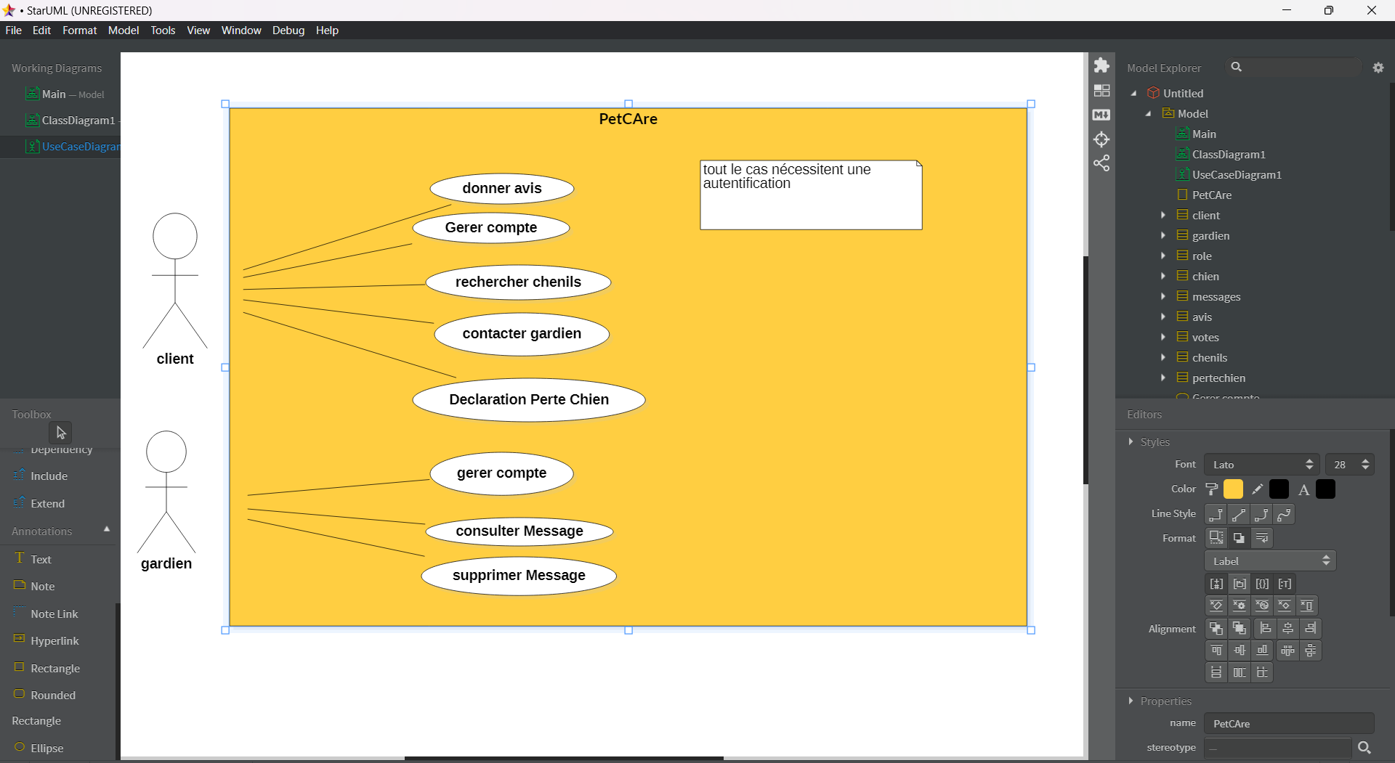
Diagramme de cas d’utilisation global

Slide 18
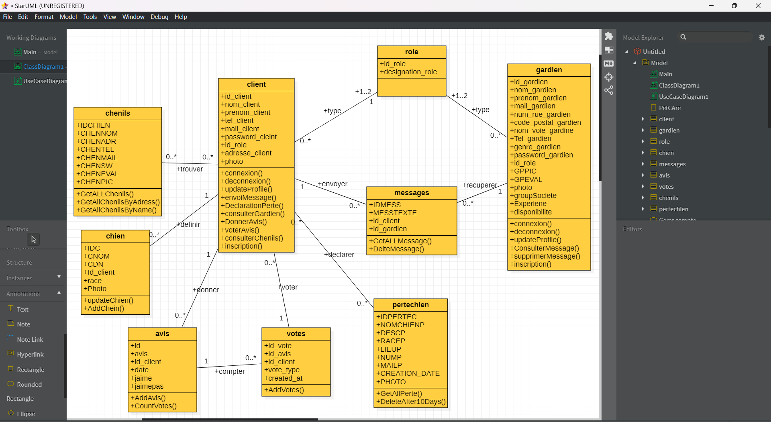
Diagramme de classe global

Slide 19
4. Architecture et Méthodologie adoptée

Slide 20
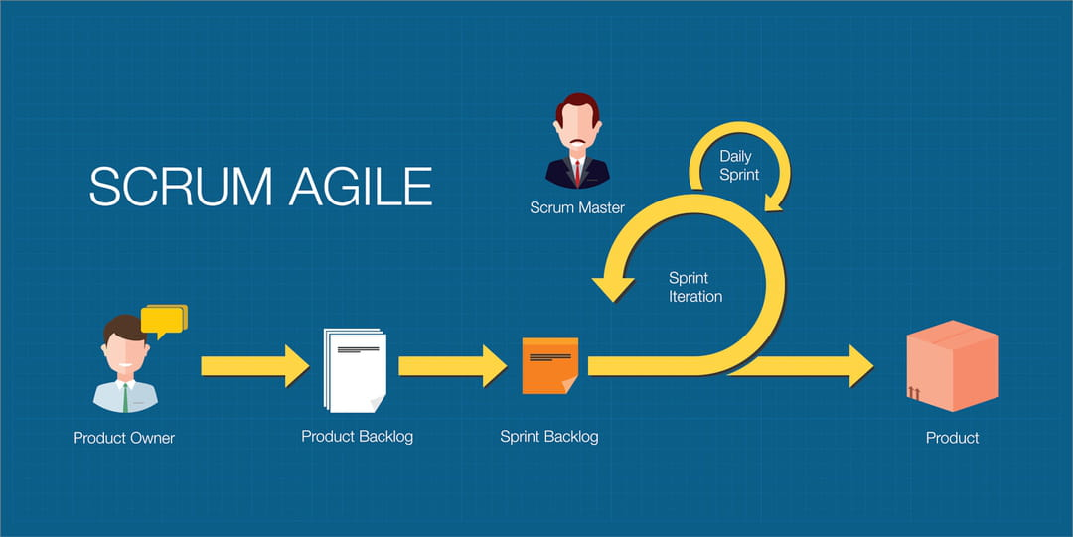
Méthodologie

Slide 21

Planification
Sprint 0
Sprint 1
Sprint 2
Lancement et analyse du projet
gestion profile et authentication
gestion des particulier(gardien)
Sprint 3
Sprint 4
gestion des chenils
gestion de pertes chiens
6

Slide 22
5. Realisation

Slide 23
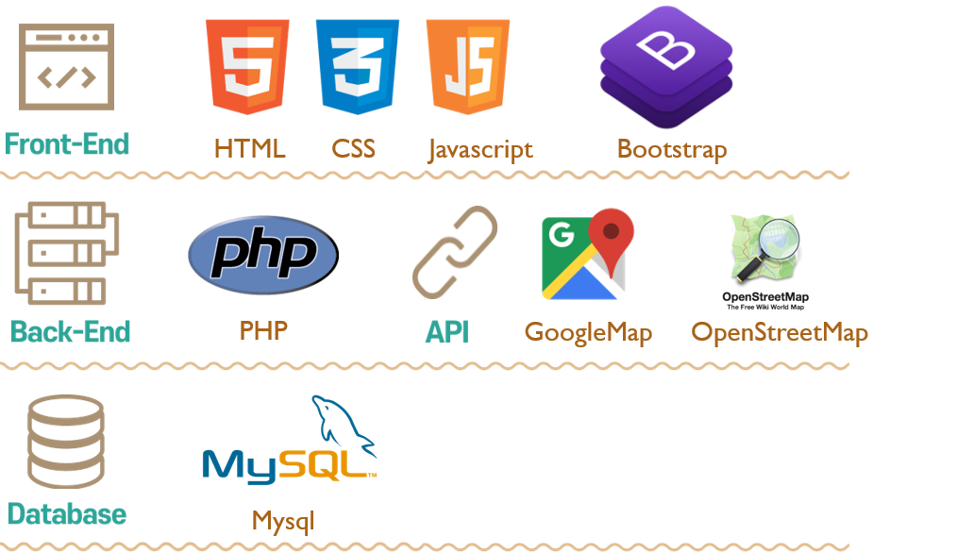

Technologies

Slide 24
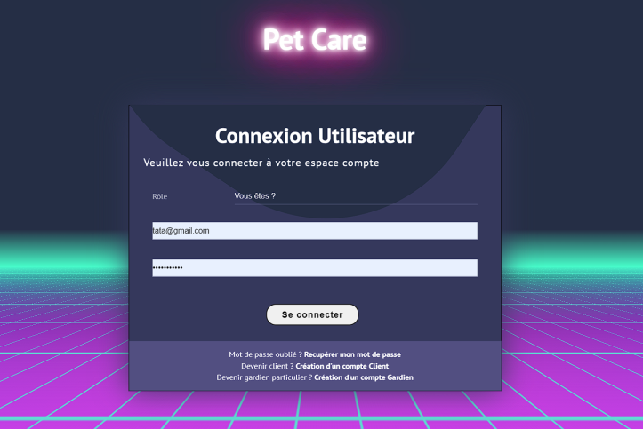

Slide 25
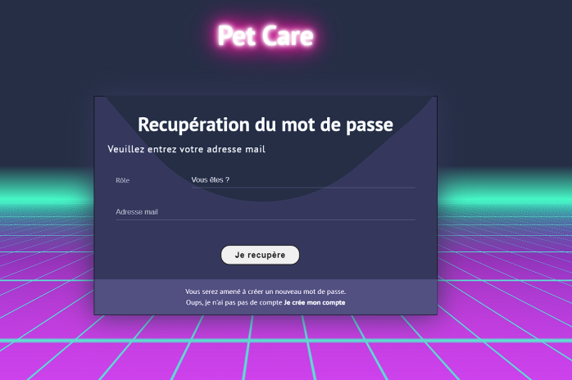

Slide 26
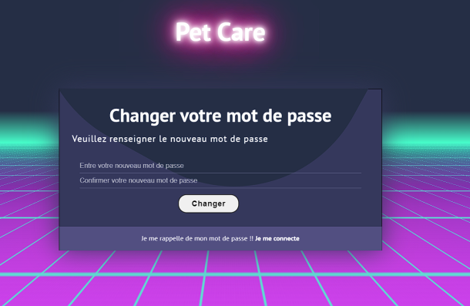

Slide 27
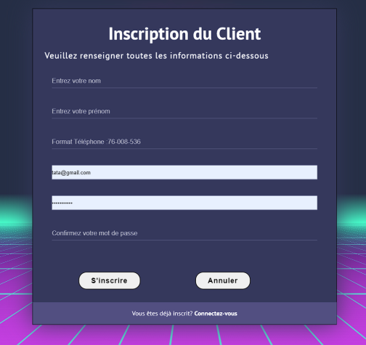

Slide 28
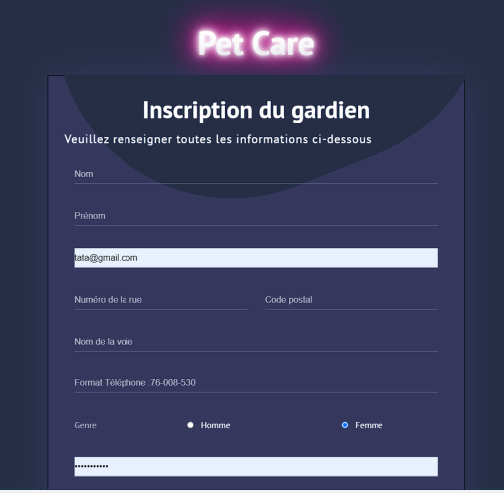

Slide 29
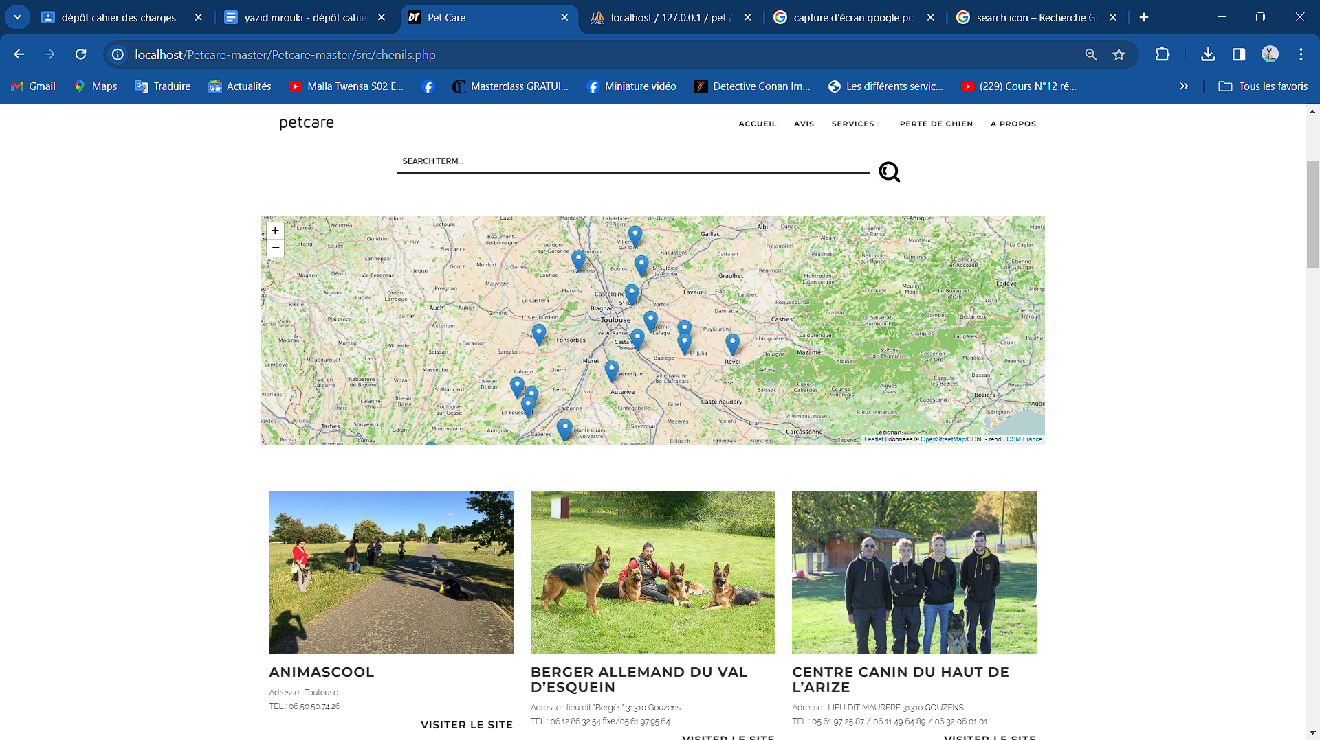

Slide 30
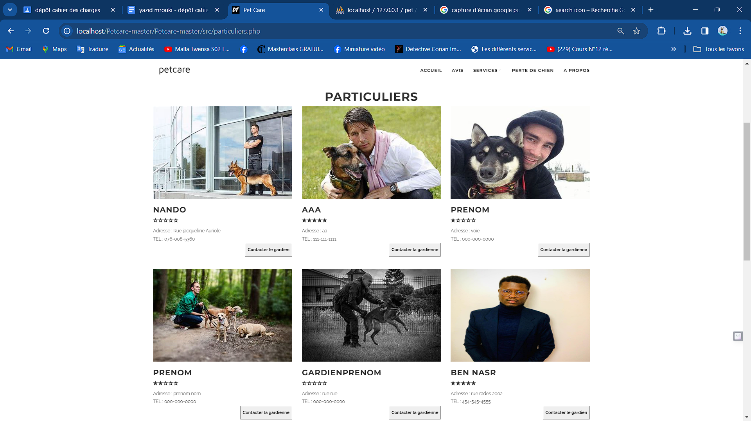

Slide 31
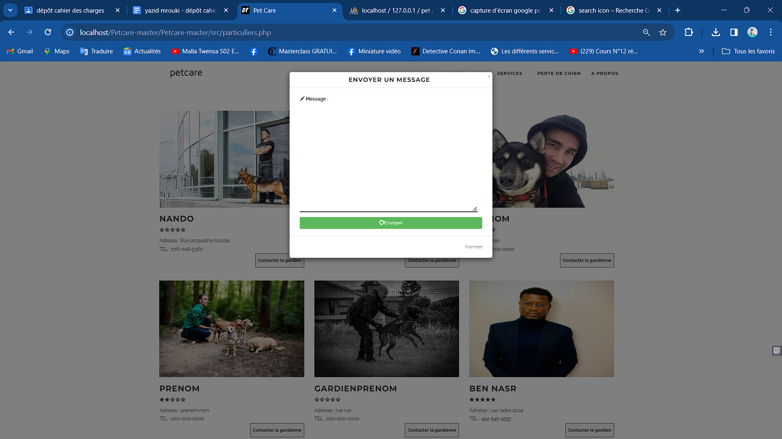

Slide 32
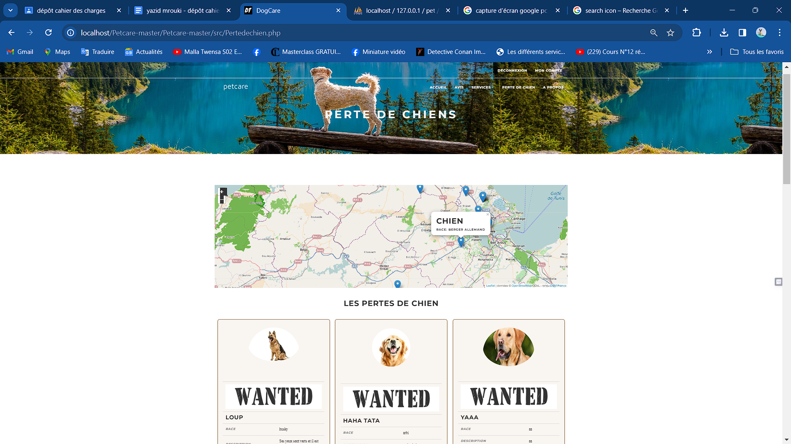

Slide 33
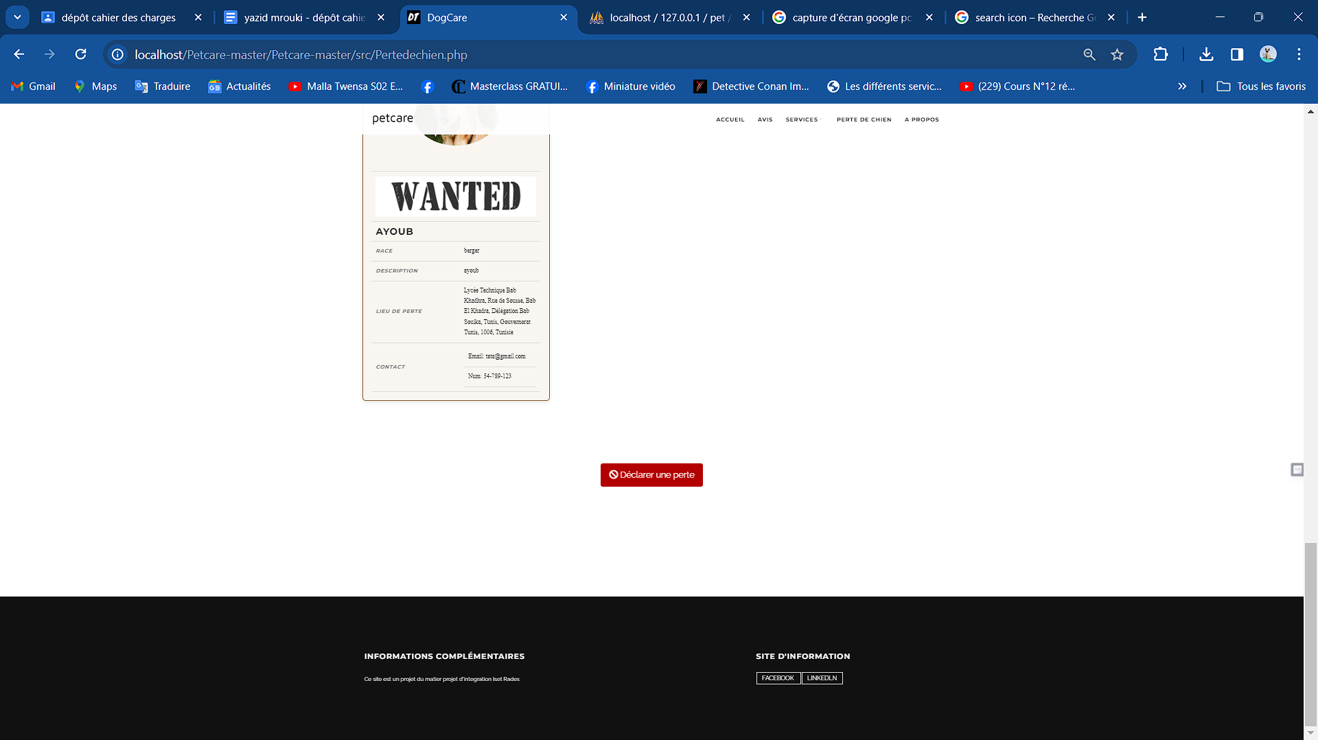

Slide 34
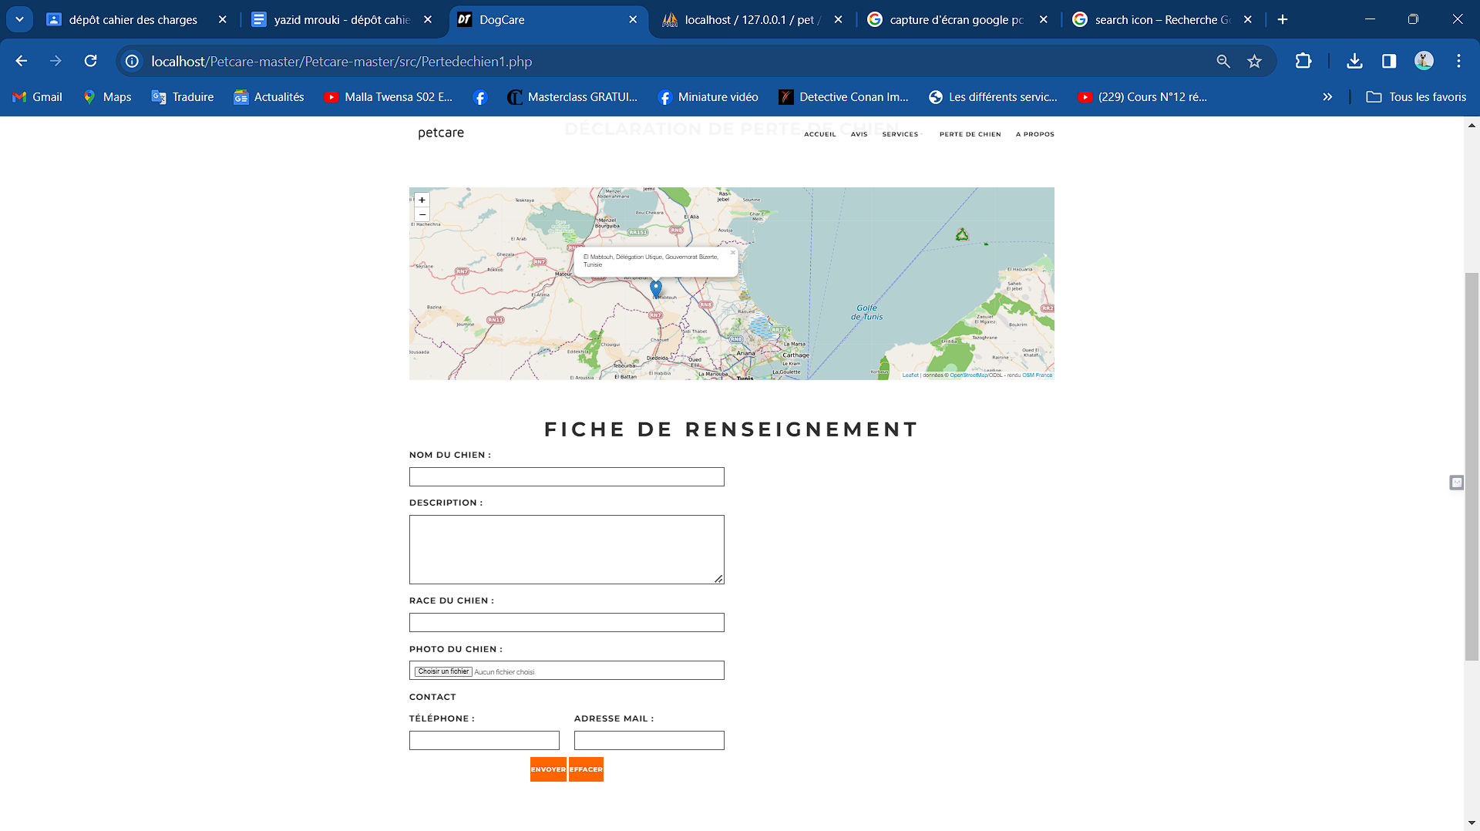

Slide 35
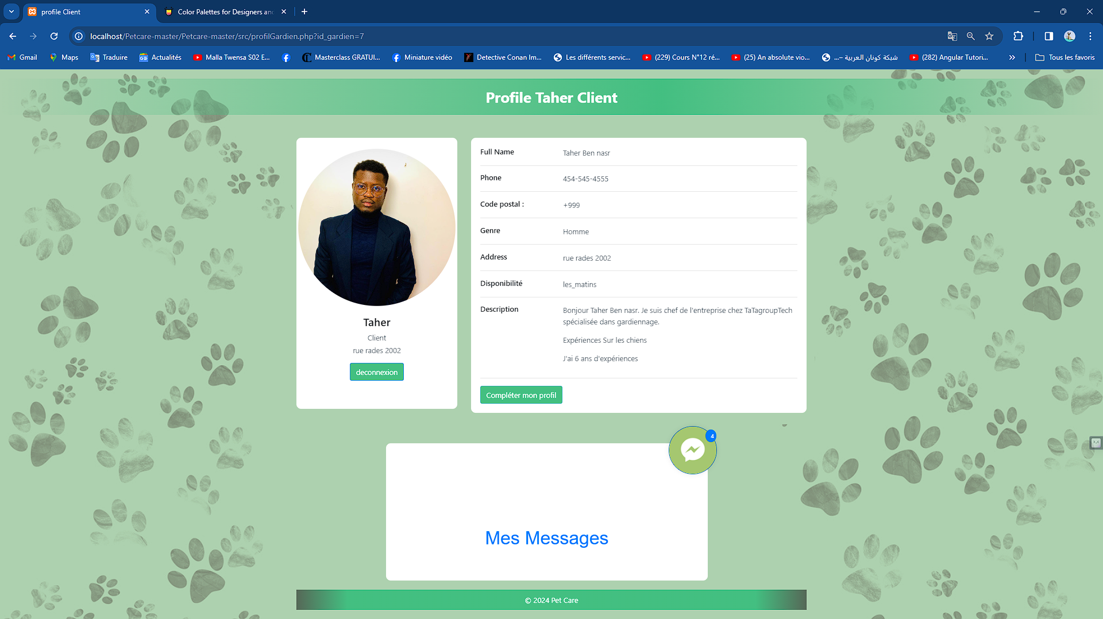

Slide 37
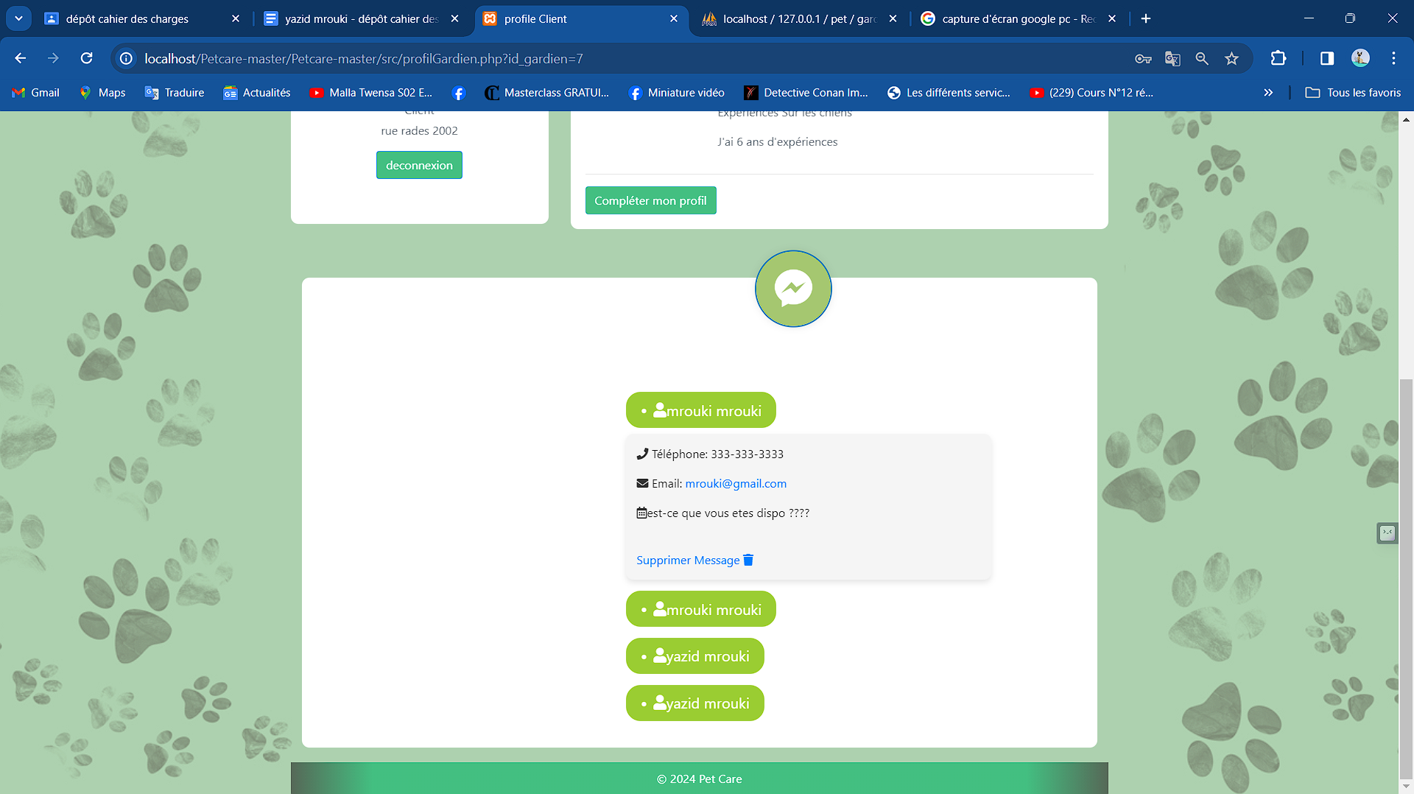

Slide 38
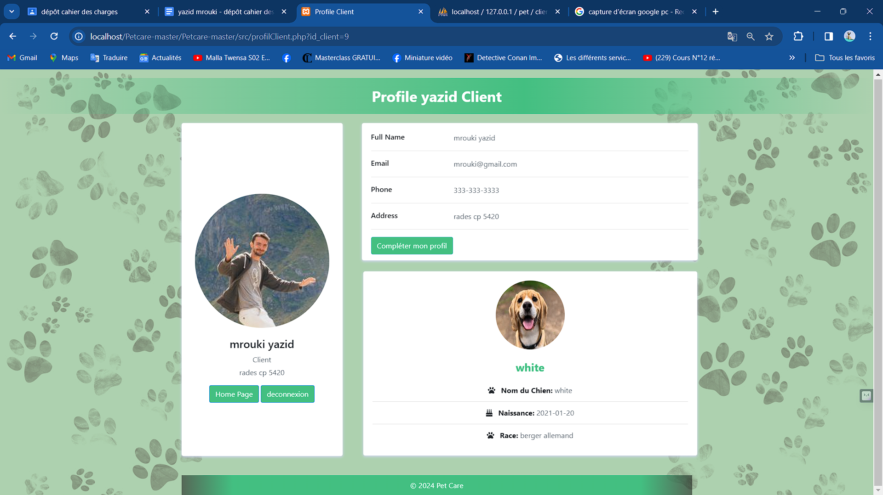

Slide 39
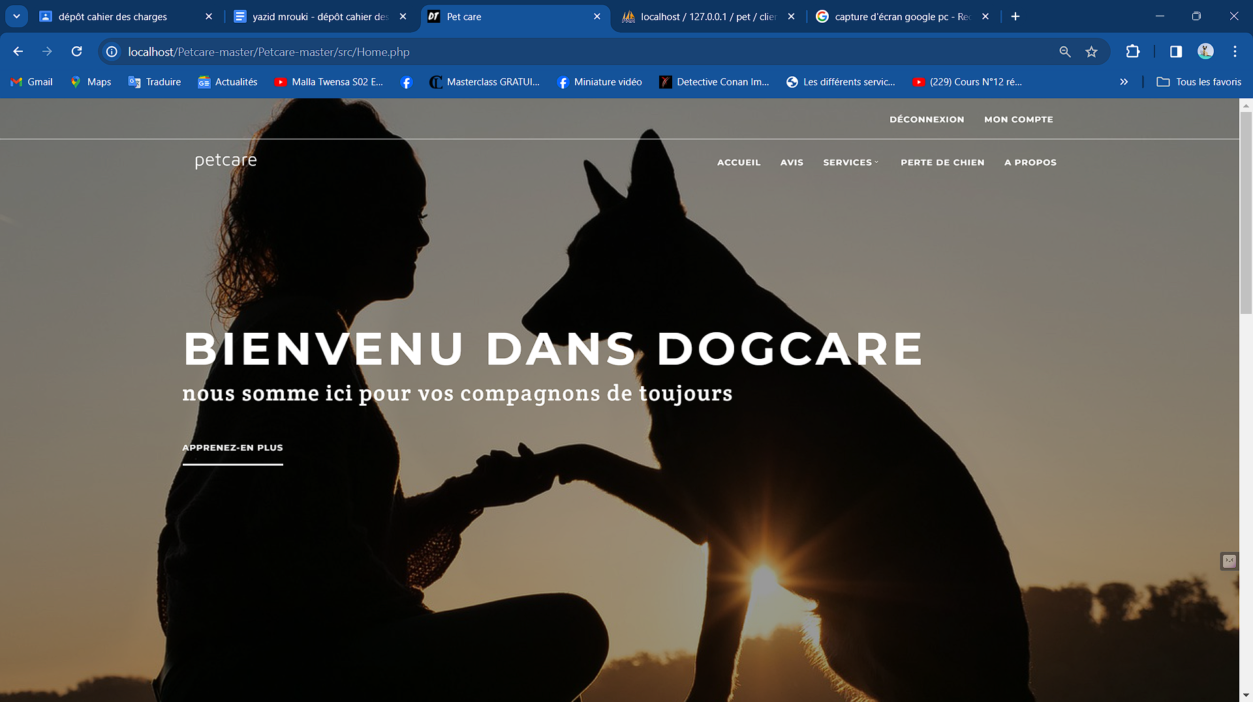

Slide 40
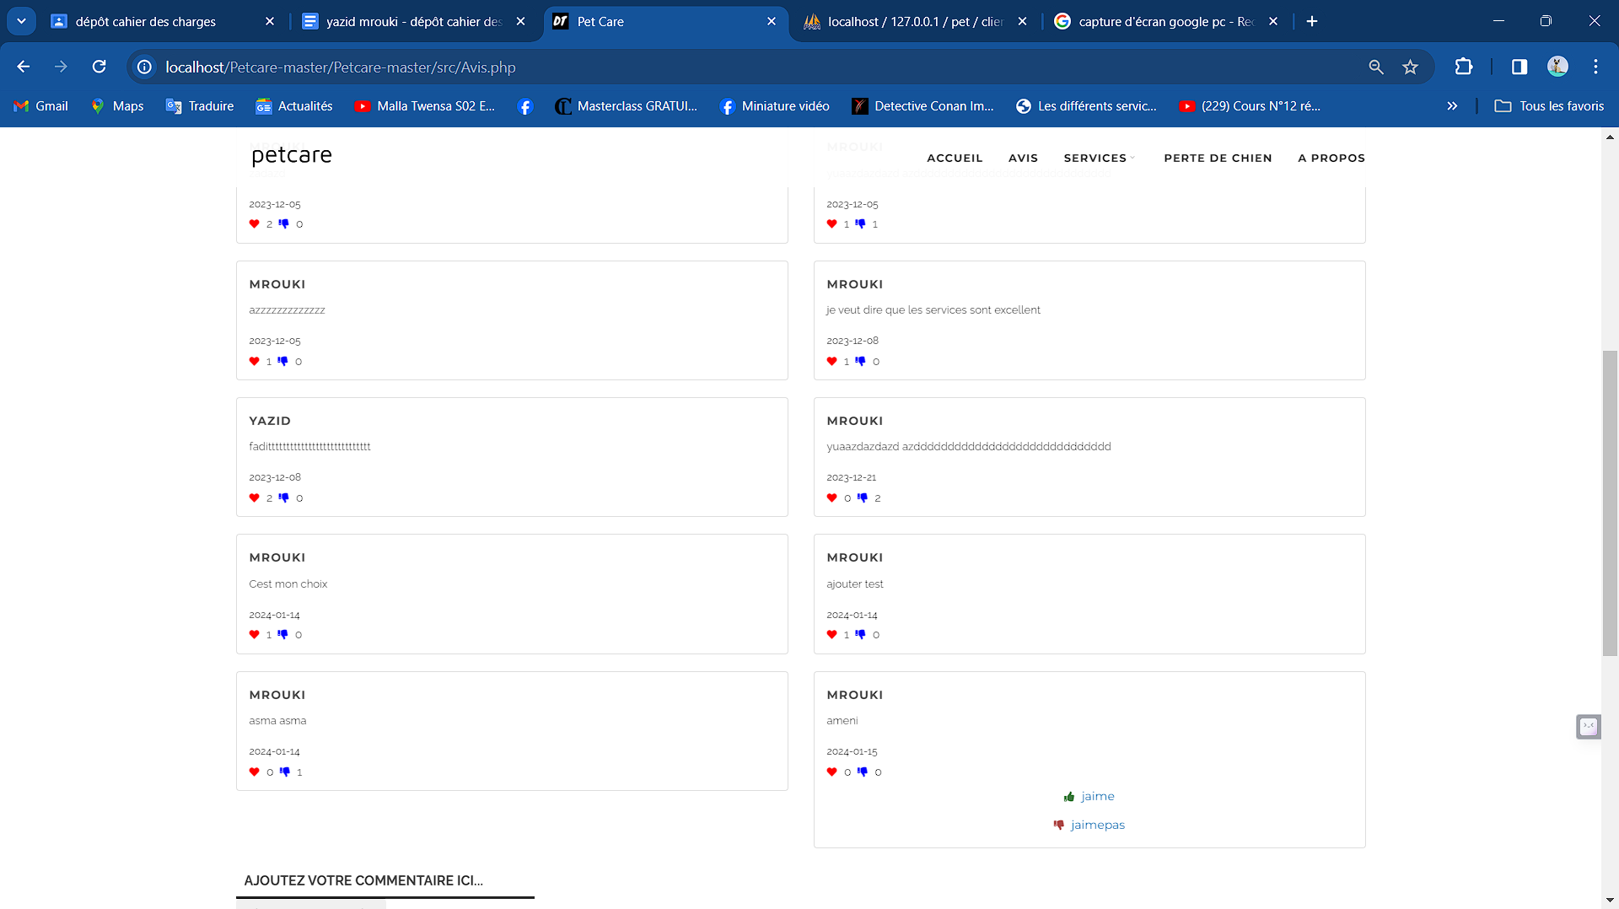

Slide 41
6. Conclusion et Perspectives

Slide 42
Conclusion

Slide 43
01
Résolution Immédiate
« PetCare » comble les lacunes du PetCare avec une plateforme centralisée, conviviale et efficace.
Conclusion

Slide 44
01
Résolution Immédiate
« PetCare » comble les lacunes du PetCare avec une plateforme centralisée, conviviale et efficace.
Conclusion
02
Innovation Continue
L'intégration de l'API OpenStreetMap et la facilitation de la communication montrent l'engagement innovant de « PetCare » pour rester en tête du secteur.

Slide 45
03
01
Perspectives Prometteuses
Résolution Immédiate
Les collaborations, l'expansion de la base d'utilisateurs et la sensibilisation ouvrent des horizons prometteurs pour l'avenir de « PetCare ».
« PetCare » comble les lacunes du PetCare avec une plateforme centralisée, conviviale et efficace.
Conclusion
02
Innovation Continue
L'intégration de l'API OpenStreetMap et la facilitation de la communication montrent l'engagement innovant de « PetCare » pour rester en tête du secteur.

Slide 46
03
01
Perspectives Prometteuses
Résolution Immédiate
Les collaborations, l'expansion de la base d'utilisateurs et la sensibilisation ouvrent des horizons prometteurs pour l'avenir de « PetCare ».
« PetCare » comble les lacunes du PetCare avec une plateforme centralisée, conviviale et efficace.
Conclusion
02
04
Innovation Continue
Amélioration Globale
L'intégration de l'API OpenStreetMap et la facilitation de la communication montrent l'engagement innovant de « PetCare » pour rester en tête du secteur.
« PetCare » aspire à améliorer le PetCare en répondant de manière significative aux besoins des propriétaires d'animaux avec une approche innovante.

Slide 47
Perspectives
« PetCare » envisage le déploiement d'une application mobile dédiée, offrant une accessibilité accrue. Parallèlement, l'amélioration continue de la partie web sera entreprise pour garantir une expérience utilisateur optimale et intégrer de nouvelles fonctionnalités innovantes.

Slide 48
Merci de votre attention

